Slide 1
GLOBAL & MULTICULTURAL
ADVERTISING
PART 13: BUDAYA DAN GAYA EKSEKUSI

Slide 2
Gaya eksekusi mencerminkan gaya komunikasi antarpribadi, sehingga sangat relevan secara budaya, dan memahami perbedaan pelaksanaan itu sangatlah penting.
Klasifikasi yang ditemukan dalam literatur cenderung mencampurkan dua elemen periklanan: strategi (level komunikasi) dan bentuk, klasifikasi periklanan yang paling banyak digunakan, strategi pesan, didasarkan pada perbedaan informasional - transformasional.
Profesor Jerman Kroeber Riel menggunakan istilah "fungsional dan" emosional ", istilah lain yang digunakan untuk klasifikasi yang sama adalah soft sell versus hard sell.
Klasifikasi Bentuk-Bentuk Iklan

Slide 3
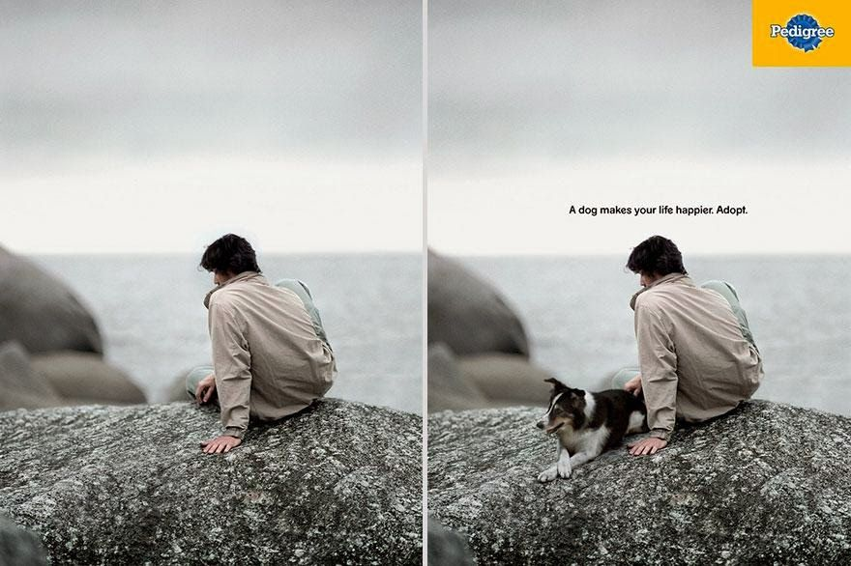
Klasifikasi Bentuk-Bentuk Iklan

Slide 4
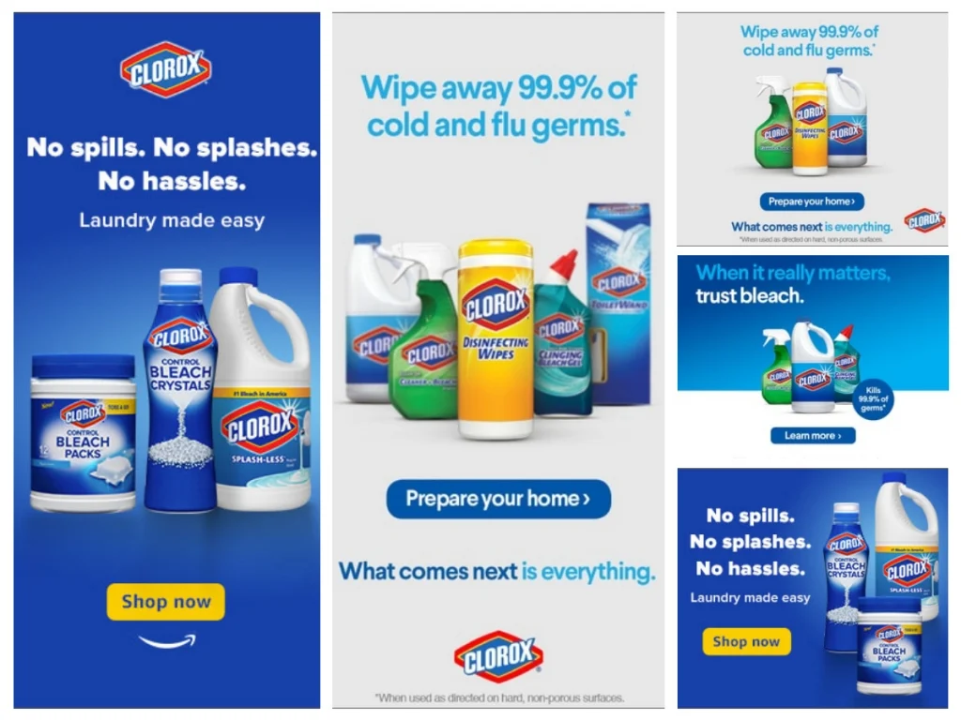
Klasifikasi Bentuk-Bentuk Iklan

Slide 5
Profesional periklanan Perancis telah memberikan klasifikasi deskriptor: la seduction atau godaan (iklan Perancis menggoda konsumen dengan penawarannya), le spectacle (iklan Perancis adalah drama atau pertunjukan teater), l'amour (erotisme, keinginan, tampilan kasih sayang), dan l'humour (asosiasi lucu, penggunaan kata-kata yang lucu, humor). Dan ini sangat berbeda dengan klasifikasi yang digunakan di AS.
bentuk periklanan yang paling lengkap menurut Moriarty: pengumuman berita, pemecahan masalah, produk sebagai pahlawan, demonstrasi, uji coba, nyanyian dan tarian spektakuler, efek khusus, perbandingan sebelum dan sesudah dan berdampingan, perbandingan kompetitif, penyiar, dialog / wawancara / percakapan, potongan kehidupan, juru bicara, dan sketsa (bentuk-bentuk ini umumnya di pakai di AS).
Klasifikasi Bentuk-Bentuk Iklan

Slide 6

7 Bentuk-Bentuk Periklanan di Dunia
Pengumuman
Pengumuman adalah presentasi fakta tanpa perlu menggunakan model/ talent karena fakta atau gambaran visual diasumsikan dapat menyampaikan pesan iklan.
Jenis-jenisnya:
Pure display: mencakup semua bentuk yang terutama didasarkan pada penampilan produk, bukan seperti produk di etalase toko atau ruang pamer.
Product message: bentuk ini didasarkan pada penyajian atribut produk, dapat berupa penyajian visual berupa penjelasan fakta tentang produk atau merek.

Slide 7
7 Bentuk-Bentuk Periklanan di Dunia
Pengumuman
c. Corporate presentation: Ini adalah bentuk khas yang digunakan untuk periklanan perusahaan, dapat menggunakan film dokumenter dan menyangkut presentasi perusahaan dan produk atau jasanya secara lisan dan visual.
Perusahan AS akan menggunakan pendekatan iklan yang direct/ langsung sedangkan perusahan Asia akan lebih indirect/ tidak langsung karena memasukan nilai-nilai ketimuran.

Slide 8

7 Bentuk-Bentuk Periklanan di Dunia
Pengumuman
Iklan pure display

Slide 9

7 Bentuk-Bentuk Periklanan di Dunia
Pengumuman
Iklan product message

Slide 10

7 Bentuk-Bentuk Periklanan di Dunia
Pengumuman
Iklan corporate presentation

Slide 11

7 Bentuk-Bentuk Periklanan di Dunia
2. Transfer Asosiasi
dalam transfer asosiasi, produk tersebut digabungkan dengan objek atau orang lain yang dimaksudkan untuk ditransfer ke merek.
Jenis-jenisnya:
lifestyle: konsep gaya hidup dimaksudkan untuk mentransfer asosiasi dengan orang-orang (muda, sukses, dll), jenis gaya hidup terikat budaya.
Metaphor: metafora dapat digunakan untuk mentransfer karakteristik suatu objek atau hewan (konkret) atau ide (abstrak) ke merek dengan menggambar paralel.
Metonymy: metonymy mentransfer makna objek asli ke merek, misalnya: bunga berubah menjadi parfum, atau sepotong buah berubah menjadi sirup.
Clebrity transfer: subform ini mencakup iklan yang menampilkan selebriti atau tindakan selebriti dengan orang lain tanpa mendemonstrasikan, mendukung, atau memberikan testimonial.

Slide 12


7 Bentuk-Bentuk Periklanan di Dunia
2. Transfer Asosiasi
Iklan
Lifestyle iklan metaphor

Slide 13
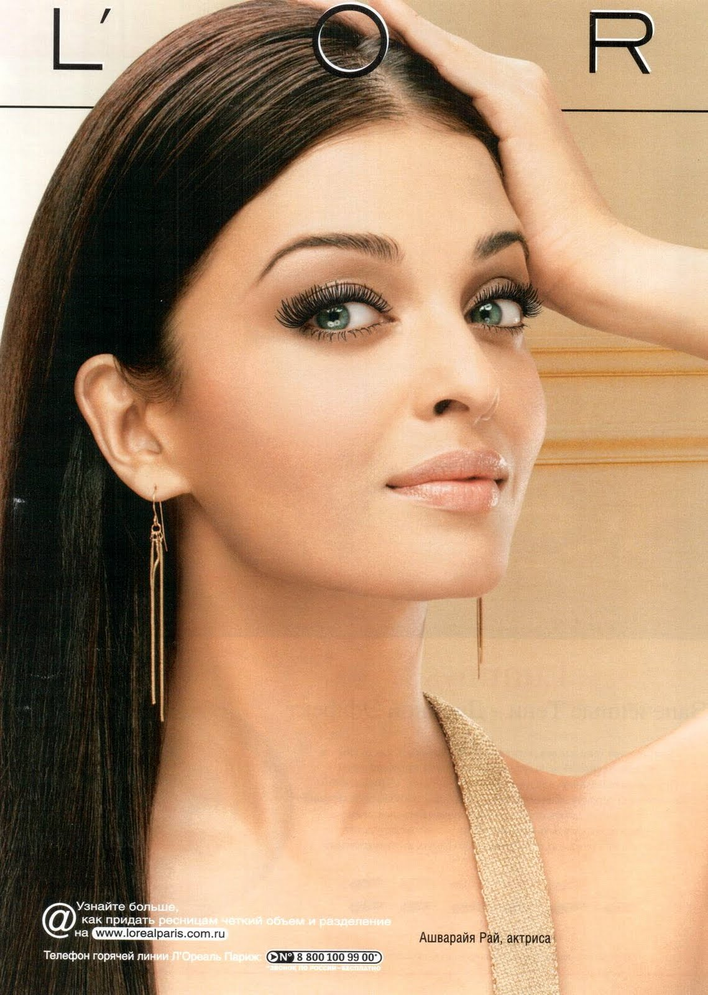

7 Bentuk-Bentuk Periklanan di Dunia
2. Transfer Asosiasi
Iklan
Metonymy iklan celebrity transfer

Slide 14

7 Bentuk-Bentuk Periklanan di Dunia
3. Pelajaran
pelajaran adalah komunikasi langsung-presentasi atau fakta dan argumen - dimaksudkan untuk menceramahi khalayak.
mereka menyatakan, menjelaskan, menunjukkan, atau mencoba meyakinkan atau membujuk, ini adalah bentuk yang khas dari budaya individulistik konteks rendah.
Jenis-jenisnya adalah:
presenter: presenter adalah orang-orang dengan kehadiran dominan, berbicara di depan kamera dan menyampaikan pesan utama, mereka dapat memberikan demonstrasi, berkomentar saja, dan wawancara atau wawancara, dengan atau tanpa pewawancara ditampilkan.
Endorsement dan testimonial: dalam subform ini, presenter atau spokeperson menyatakan bahwa dia adalah pengguna produk atau memiliki pendapat tentang hal itu dan oleh karena itu mendukung produk tersebut.

Slide 15
7 Bentuk-Bentuk Periklanan di Dunia
3. Pelajaran
Dalam budaya maskulin, presenter cenderung profil tinggi - selebriti, bintang, atau orang terkenal, dalam budaya individualistik, jika orang biasa memberikan testimonial, mereka diidentifikasi, nama mereka disebutkan, dan kadang-kadang tanda tangan mereka ditambahkan.
budaya barat yang menggabungkan maskulinitas dan penghindaran ketidakpastian yang kuat menggunakan presenter terkenal yang juga ahli.

Slide 16
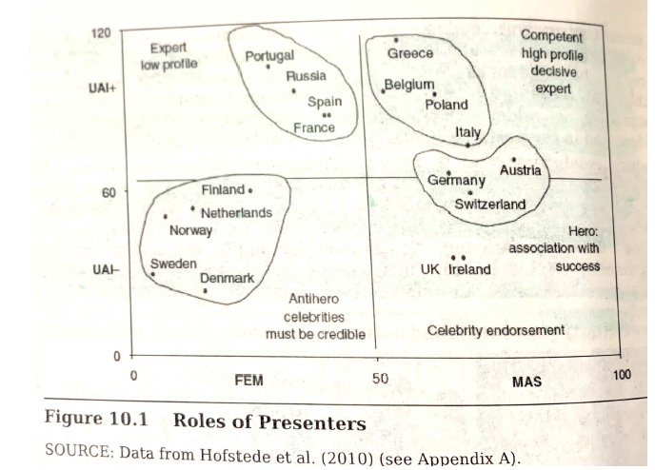
7 Bentuk-Bentuk Periklanan di Dunia
3. Pelajaran

Slide 17
7 Bentuk-Bentuk Periklanan di Dunia
3. Pelajaran
c. Demonstrasi: iklan menunjukkan seberapa (baik) produk bekerja, atribut produk dan manfaat dapat ditampilkan atau situasi sebelum dan sesudah digunakan.

Slide 18
3. Pelajaran
Dalam Dalam budaya kolektif maskulin, jika perbandingan digunakan, perbandingannya dengan produk lain dari perusahaan yang sama untuk menunjukkan, misalnya, produk baru yang inovatif lebih baik daripada produk lama dari perusahaan itu (digunakan oleh negara jepang dan amerika latin).
Dalam budaya individualistik-feminin, karena kebutuhan berafiliasi lebih pada pendekatan yang lembut, mereka tidak suka konfrontasi termasuk dalam perbandingan langsung (digunakan di negara-negara skandinavia-belanda).
Dalam budaya individualistis-maskulinitas, orang cenderung fokus pada hak-haknya, contohnya perbandingan berdampingan, demonstrasi dengan menyebutkan nama pesaing, atau gambar paket merek pesaing dengan tanda silang (digunakan di AS, Australia, Jerman, Italia, Belgia & UK).
7 Bentuk-Bentuk Periklanan di Dunia

Slide 19
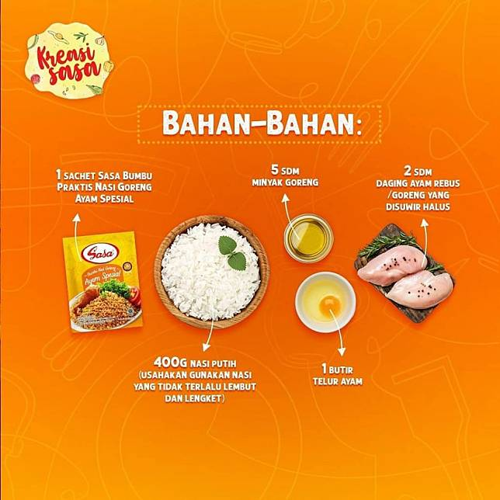
3. Pelajaran
d. How to: penggunaan produk dan hasil yang dicapai dijelaskan dan didemonstrasikan, semua iklan resep tercakup dalam bentuk ini.
7 Bentuk-Bentuk Periklanan di Dunia

Slide 20
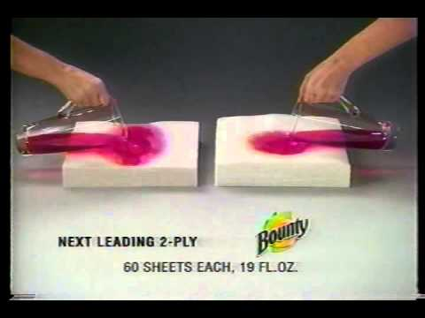

iklan demonstrasi iklan presenter
7 Bentuk-Bentuk Periklanan di Dunia

Slide 21
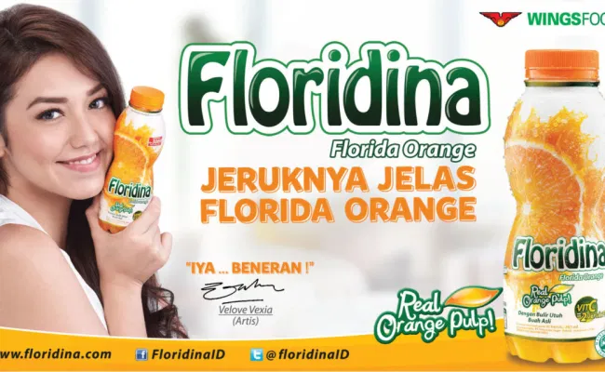
iklan endoresment/testimonial
7 Bentuk-Bentuk Periklanan di Dunia

Slide 22

7 Bentuk-Bentuk Periklanan di Dunia
4. Drama
Drama memerlukan interaksi antara dua orang atau lebih, ada kontinuitas tindakan, awal, tengah, dan "akhir yang bahagia".
itu berasal dari AS dan diterbangkan ke negara lain dengan adanya sinetron.
Maca-macam bentuk iklan drama:
a. Slice-of-life: iklan slice-of-life mendramatisasi dialog yang berhubungan dengan kejadian sehari-hari dan "true-to-life", produknya sangat penting untuk cerita.
b. Problem-solution: ini adalah bentuk periklanan yang mudah dikenali di masyarakat barat, ini terkait dengan pemikiran sebab-akibat.
c. Vignettes: adalah serangkaian sketsa independen atau situasi visual tanpa kontinuitas dalam tindakan, produk memainkan peran dalam setiap sketsa.

Slide 23
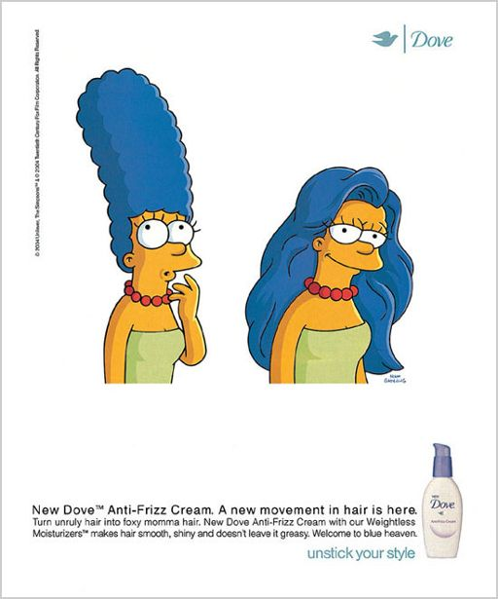
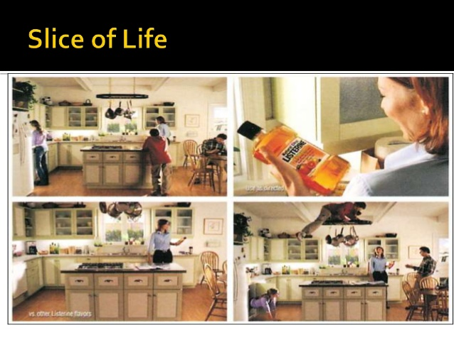
7 Bentuk-Bentuk Periklanan di Dunia
4. Drama
iklan Problem solution

Slide 24

7 Bentuk-Bentuk Periklanan di Dunia
5. Entertainment
Ciri hiburan adalah merupakan bentuk komunikasi tidak langsung, hiburan dapat berupa drama teatrikal, musikal, pertunjukan, komedi, slapstick, humor, horor, atau satir.
Namun, ini adalah bentuk khas budaya kolektivistik yang efektif karena membangun hubungan dan kepercayaan antara konsumen dan perusahaan.
Jenis-jenis iklan hiburan:
Humor: humor dalam iklan paling sering ditemui dalam budaya penghindaran ketidakpastian yang lemah (UK, denmark, norway, belanda, afrika selatan dan australia sering memenangkan penghargaan iklan humor).
Play act around the product: semua iklan yang tidak lucu masuk ke dalam jenis ini.

Slide 25
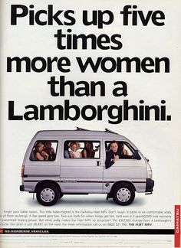
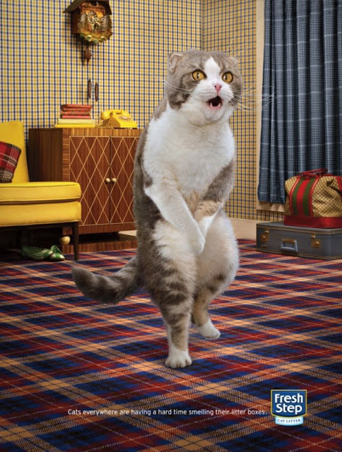
7 Bentuk-Bentuk Periklanan di Dunia
.
Iklan humor

Slide 26

7 Bentuk-Bentuk Periklanan di Dunia
6. Imagination
format imajinasi mencakup kartun atau film dan teknik video yang menggambarkan peristiwa yang dialami sebagai presentasi non-realistis dari dunia khayalan.
formulir ini sering digunakan untuk produk anak-anak atau untuk menghindari interpretasi yang terlalu literal saat menyampaikan pesan untuk produk sensitif seperti produk saniter.
7. Special Effects
format efek khusus mencakup semua elemen artistik, animasi, kartun, efek kamera, teknik perekaman dan video, musik, dan nada.

Slide 27
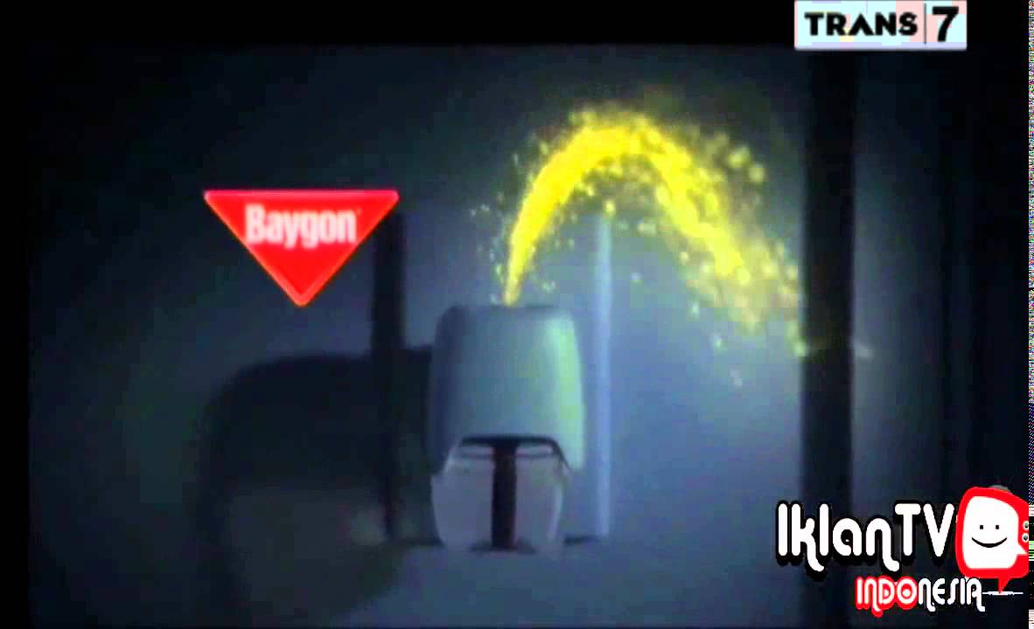
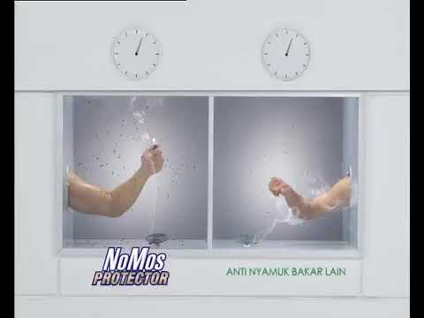
7 Bentuk-Bentuk Periklanan di Dunia
Iklan imagination

Slide 28
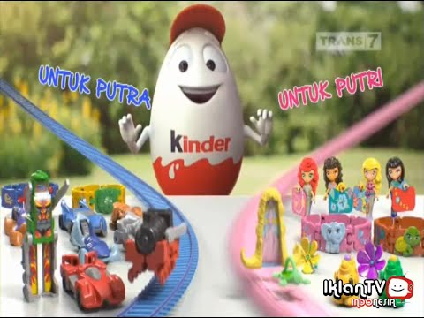
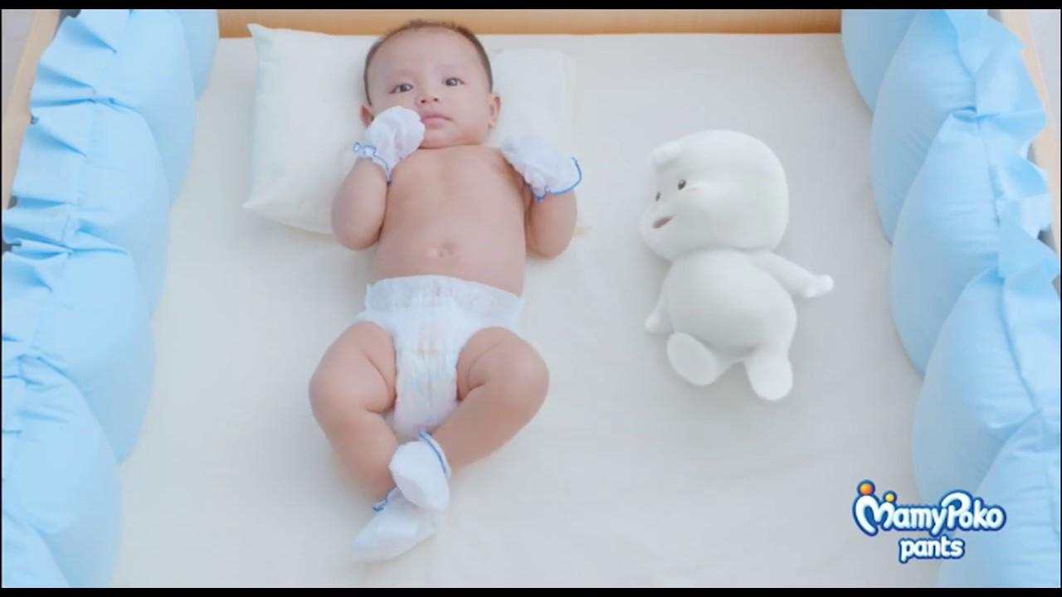
7 Bentuk-Bentuk Periklanan di Dunia
Iklan special effect

Slide 29
TUGAS!
Cari contoh iklan-iklan cetak dari berbagai negara di yang sesuai dengan 7 bentuk-bentuk iklan di dunia!
Masing-masing 2 iklan untuk setiap macam dari jenis kategori tersebut (misal: jenis kategori announcement/pengumuman terdiri dari 3 macam subformnya yaitu pure display, product message dan corporate presentation, jadi dari masing-masing subform itu cari 2 contoh iklannya).
Terkecuali kategori drama yang subform slice-of-life dan vignette (sketsa) serta kategori entertainment yang subform play or act around product TIDAK PERLU DIKERJAKAN.
Dikerjakan format word, dikumpulkan di google classrom kelas masing-masing paling lambat kamis depan jam 8 malam!

Slide 30
THANK YOU
Insert the Subtitle of Your Presentation

